Slide 1
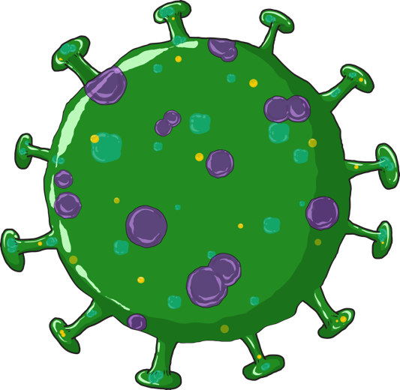
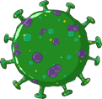
COVID-19
fjLiksUl@vuqfØ;k
vkSj fu;a=.k mik;ksa ij
ANM, ASHA vkSj AWW dk çf'k{k.k

Slide 2
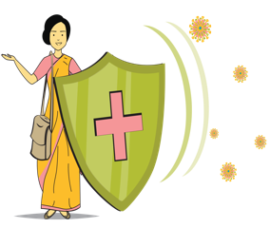
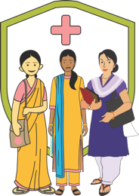
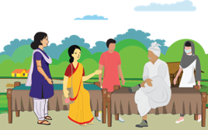
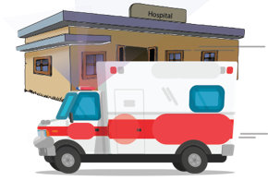
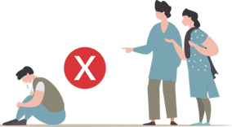
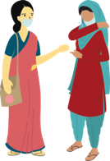
हम क्या सीखने जा रहे हैं?
1
COVID-19
6
FLW की भूमिकाः
इस सत्र में ग्राम स्तरीय कार्यकर्ताओं में प्रत्येक की भूमिका के बारे में बताया गया है और कार्यकर्ताओं के लिए COVID-19 के बारे में जानकारी दी गई है
स्वयं की सुरक्षाः कार्यकर्ता प्रत्यक्ष और अप्रत्यक्ष रूप से प्रभावित समुदाय के हज़ारों लोगों तक संदेश पहुंचाने का काम करेंगे। हालांकि उन्हें खुद की सुरक्षा का ध्यान रखना होगा।
2
5
समुदाय को सूचनाः
इस सत्र में उन सूचनाओं और जानकारियों के बारे में बताया गया है जो सूचनाऐं FLW समुदाय को देंगी। हाथ धोना, श्वसन स्वच्छता, दूरी बनाना/सोशल डिस्टेन्सिंग और अधिक जोखिम वाले समूह के बारे में।
बहिष्कार/कलंक और भेदभावः इस सत्र में कोरोनावायरस के बारे में मिथक और गलत धारणाओं, और कई डर जो विभिन्न स्तरों पर बहिष्कार/कलंक प्रभावित व्यवहार के रूप में सामने आते हैं।
3
4
समुदाय में निगरानीः
सत्र में समुदाय में निगरानी प्रोटोकॉल , सम्पर्क की पहचान कैसे करें, संदिग्ध लोगों के सहयोग के लिए क्या दिशानिर्देश हैं, लक्षण वाले और लक्षण न होने वाले मामले
सहयोगी सार्वजनिक स्वास्थ्य सेवाएं :
समुदाय व घर- परिवार COVID-19 के बारे में समुदाय के प्रति सामुदायिक नेटवर्कों की क्या भूमिका है। आवश्यक सेवाऐं क्या हैं : घरेलू देखभाल, घर पर अलग-थलग होना/Home Quarantine
02
Notes:
1. COVID-19 से निपटने के लिए कार्यकर्ता क्या भूमिका निभायेगी। 2. ऐसी कौन सी जानकारियां समुदाय को चाहिए जिससे कि समुदाय खुद को सुरक्षित रख सके और ग्राम स्तरीय कार्यकर्ता यह जानकारी उनको कैसे देती है। 3. सामुदायिक निगरानी क्या है और सामुदायिक निगरानी कैसे करें, कौन ऐसा व्यक्ति है जिसमें लक्षण दिखते हैं और वह कौन सा व्यक्ति है जो संक्रमित होता है लेकिन उसमें संक्रमण के लक्षण दिखाई नहीं देते हैं। 4. बहिष्कार क्या है, यहां बहिष्कार क्यों है और कैसे मदद करें। 5. घर में अलग-थलग होने वाले/ Home Quarantine व्यक्ति की मदद कैसे करें, परिवार के सदस्यों को क्या देखभाल करना चाहिए। 6. कार्यकर्ता की व्यक्तिगत सुरक्षा.

Slide 3
सत्र 1
रिस्पोन्स/अनुक्रिया और नियंत्रण उपायों के लिए संचार
03

Slide 4
ANM, ASHA और AWW की भूमिका एवं जिम्मेदारियां
स्वास्थ्य & ANM DSO/MO के मार्गदर्शन में
स्वास्थ्य &ASHA, CHV (शहरी क्षेत्रों में) ICDS-AWW
आशा फेसीलिटेटर/CDPO के मार्गदर्शन में
1- जानकारी देना
v) COVID-19 प्रकोप के विभिन्न चरणों के दौरान उसकी रोकथाम व नियंत्रण के उपायों तथा एक दूसरे से दूरी बनाकर रखने की उपयोगिता
ब) मिथकों व गलत धारणाओं से निपटना
2- DSO की सहायता करना
अ) निर्धारित मानकों (SOP) के अनुसार
ब) सार्वजनिक स्वास्थ्य से जोड़ते हुए बताएं ( घर पर अलग कमरे में रहना/घर पर अलग-थलग रहना/@home quarantine] घर पर देखभाल करना, अधिक जोखिम वाले समूहों और सम्भावित मामलों के लिए सहयोगी सेवाओं के बारे में )
स) मनोवैज्ञानिक देखभाल, बहिष्कार एवं भेदभाव से निपटना
3- COVID-19 महामारी के प्रत्येक चरण की जानकारी व फीडबैक की रिपोर्टिंग
4- स्वयं की सुरक्षा एवं बचाव
5- सहयोगी सुपरविज़न
1- अन्तर्वैयक्तिक संवाद या आपसी बातचीत के द्वारा समुदाय में जानकारी पहुंचाना
अ) रोकथाम एवं नियंत्रण उपायों को अपनाने तथा एक दूसरे से दूरी बनाकर रखने के लिए लोगों को तैयार करना
ब) समाज में व्याप्त मिथकों और भ्रांतियों से निपटना
2. घर-घर जाकर निगरानी करने में सुपरवाइज़र का निम्न बिन्दुओं पर सहयोग करना
अ) अधिक जोखिम वाले समूहों एवं संभावित मामलों की पहचान करने में ब) शहरी एवं ग्रामीण क्षेत्रों में स्वास्थ्य सेवाएं पहुंचाने में
स) मनोवैज्ञानिक देखभाल, बहिष्कार एवं भेदभाव से निपटने में
3- COVID-19 महामारी के प्रत्येक चरण की जानकारी व फीडबैक की रिपोर्टिंग
4- स्वयं की सुरक्षा और बचाव
5- COVID-19 की IEC सामग्री का प्रयोग
04

Slide 5
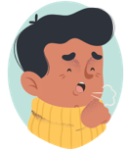
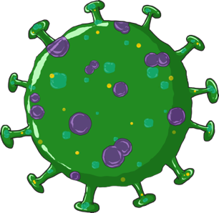
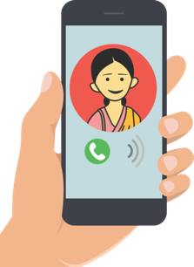
आइये कोरोनावायरस-19 के बारे में समझें
COVID-19 के आम लक्षण क्या हैं
COVID-19 है
कोरोनावायरस बीमारी-2019
बुखार, खांसी और सांस लेने में परेशानी होना
COVID-19 के लक्षण हैं।
यदि आपको ये लक्षण हैं और आप किसी ऐसे व्यक्ति के सम्पर्क में आये हैं जिसे प्रयोगशाला द्वारा संक्रमित पाया गया है तो तुरन्त राज्य हेल्पलाइन नम्बर या स्वास्थ्य एवं परिवार कल्याण मंत्रालय, भारत सरकार के 24X7 हेल्पलाइन नम्बर 011-23978046, 1075 पर कॉल करें या अपनी ASHA/ANM को सूचित करें।
यह SARS-CoV-2 नामक कोरोनावायरस के कारण होती है
05
Notes:
बीमारी का नाम COVID-19 है। कोरोनावायरस बीमारी का पता 2019 में लगा। यह बीमारी SARS-CoV-2 नामक वायरस के कारण होती है। SARS-CoV-2 का पूरा नाम है गंभीर तीव्र श्वसन सम्बन्धी सिन्ड्रोम कोरोनावायरस-2 {SARS-CoV-2, Severe (because it is serious) Acute Respiratory Syndrome –Coronavirus (the name of the family of viruses)-2}। कोरोनावायरसों के कारण कोरोनावायरस बीमारी-2019 के समान SARS, HINI9 (स्वाइन फ्लू), आम जुकाम और इंफ्लूएंज़ा जैसी बीमारियां होतीं हैं।
बुखार, खांसी और सांस लेने में परेशानी COVID-19 के लक्षण हैं।
यदि किसी व्यक्ति को ये लक्षण दिखाई दें तो व्यक्ति को तुरन्त सरकारी हेल्पलाइन नम्बर पर कॉल करना चाहिए। हेल्पलाइन नम्बर इस स्लाइड पर दिया गया है।
यदि आप यह जानते हैं कि जिस व्यक्ति के साथ आप संपर्क में थे उस व्यक्ति को COVID-19 पॉजिटिव पाया गया है तो आपको तुरन्त हेल्पलाइन नम्बरों पर सम्पर्क करना चाहिए।

Slide 6
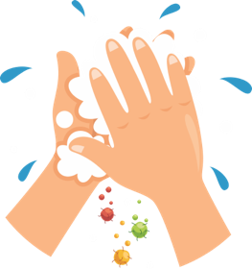
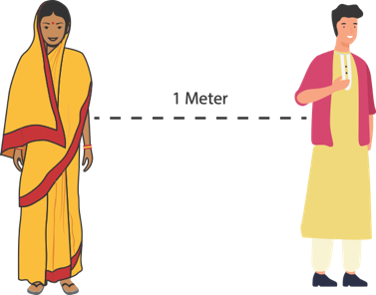
सत्र 2
रोकथामः सभी को क्या जानने की आवश्यकता है
अधिक जोखिम वाले समूह
हाथ की स्वच्छता
श्वसन स्वच्छता
लोगों से दूरी बनाना
06

Slide 7
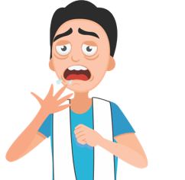
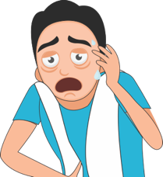
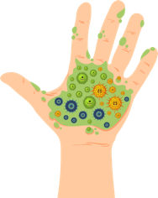
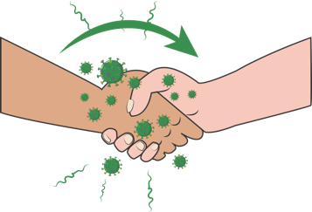
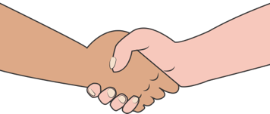
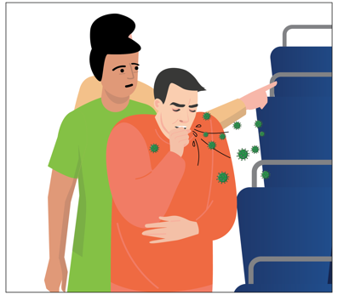
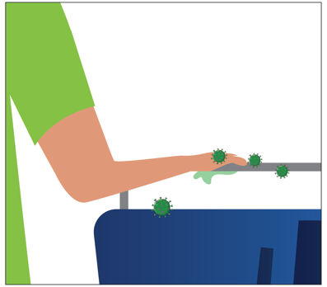
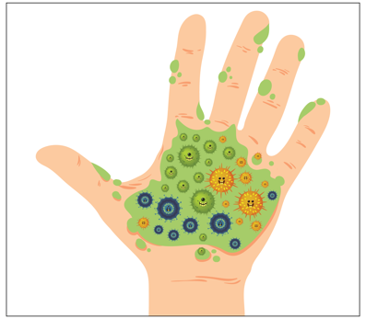
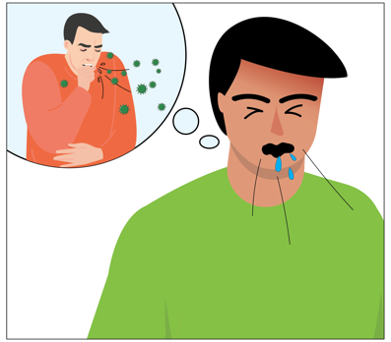
संक्रमण कैसे फैलता है
संक्रमित व्यक्ति द्वारा खांसना/छींकना
संक्रमित बूंदें
संक्रमित बूंदें आपके हाथ पर लग जातीं हैं
और जब आप किसी सतह या
व्यक्ति को छूते हैं तो
वायरस आप तक पहुंच जाता है!!
संक्रमित व्यक्ति द्वारा खांसना/छींकना
संक्रमित बूंदें
संक्रमित बूंदें आपके हाथ पर लग जातीं हैं और
वायरस आप तक पहुंच जाता है!!
07
Notes:
एक व्यक्ति से दूसरे व्यक्ति में संक्रमण कैसे फैलता है?
वायरस संक्रमित व्यक्ति की सांस की बूंदों के माध्यम से फैलता है। जब एक संक्रमित व्यक्ति अपना मुंह/नाक हाथ से ढंक कर खांसता/छींकता है तो उसके हाथ पर बूंदें (जिनमें वायरस होता है) लग जातीं हैं और यदि संक्रमित व्यक्ति अपना मुंह/नाक ढ़के बिना ही व्यक्ति खांसता या छींकता है तो बूंदें (जिनमें वायरस होता है) सतहों पर लग जाती हैं।
दूषित हाथ/सतहों से वायरस असंक्रमित व्यक्ति के हाथ पर लग जाता है और जब वह व्यक्ति अपने हाथों को नाक, आंखों या मुंह पर लगाता है तो वायरस अन्दर चला जाता है।
हमें यह जानकारी नहीं है कि यह वायरस शरीर से बाहर आने के बाद कितने समय तक जीवित रहता है। लेकिन हाथ साफ रखकर और अपने हाथों को अपने चेहरे पर न लगाना संक्रमण से बचाव का बहुत महत्वपूर्ण तरीका है। हम इसके बारे में सीखने जा रहे हैं।

Slide 8
हाथ की स्वच्छता
रोकथाम - क्या करना चाहिए?
हाथों की स्वच्छता से आशय हाथों को साफ करने से है, जिससे काफी हद तक हाथों पर लगे रोगजनकों (हानिकारक कीटाणुओं) को कम करता है। हाथ को साफ करने के लिए कम से कम 40 सेकण्ड तक साबुन और पानी से हाथ धोना चाहिए या 70 प्रतिशत एल्कोहल आधारित हाथ सेनीटाइज़र को हाथों पर रगड़कर हाथ साफ करना चाहिए।
1. बार-बार अपने हाथ साबुन और पानी से 40 सेकण्ड तक धोयें, सार्वजनिक स्थानों से लौटने पर, नाक साफ करने के बाद, खांसने या छींकने के बाद विशेष रूप से हाथ धोयें।
2. यदि साबुन और पानी उपलब्ध नहीं है तो हाथ धोने के सेनीटाइज़र (70 प्रतिशत एल्कोहल आधारित) से अपने हाथ के सभी हिस्सों पर तब तक मलते रहें जब तक कि वह सूख न जाये।
क्या करें
1. बिना धुले हुए हाथों से अपनी आंखें, नाक और मुंह को छूना।
2. ज्यादातर छुई जाने वाली सतहों को छूना जैसे कि दरवाजे का हैण्डल और घंटी, एलीवेटर बटन, रेलिंग, सपोर्ट देने वाले हैण्डल, कुर्सी का पीछे का हिस्सा, ए.टी.एम. की सतहें, मोबाइल, जीप का हैण्डल आदि
क्या न करें
08
Notes:
पिछली स्लाइड में हमने वायरस के एक व्यक्ति से दूसरे व्यक्ति में पहुंचने के बारे में बात की। आइये हम देखते हैं कि हम इस वायरस के फैलने को रोकने के लिए हम क्या कर सकते हैं।
1. साबुन और पानी से हाथ धोने से वायरस मर जायेगा। इसी प्रकार 70 प्रतिशत एल्कोहल आधारित सेनीटाइज़र से साफ करने पर भी वायरस मर जायेगा। हमें साबुन और पानी से 40 सेकण्ड तक हाथ धोना ज़रूरी है क्योंकि वायरस के सेल की दीवार को घिसने में इतना समय लगता है। इसी तरह एल्कोहल से भी। यदि आप अपने हाथ नहीं घिसते हैं, तो वायरस का सेल नहीं घिसता है और वायरस को कोई नुकसान नहीं पहुंचता है।
2. जैसा कि हमने पहले बात की थी कि किसी संक्रमित व्यक्ति से हाथ मिलाने पर या सतहों से भी बूंदें हमारे हाथ पर लग सकतीं हैं क्योंकि उनमें वायरस हो सकता है। इसलिए हमें इस स्वच्छता व्यवहार को अपनाने की ज़रूरत है।

Slide 9
रोकथामः श्वसन स्वच्छता
श्वसन स्वच्छता खांसने या छींकने जैसे श्वसन व्यवहार के माध्यम से कीटाणुओं के फैलने को रोकने के लिए किये गये उपायों का एक संयोजन है।
क्या करें
क्या न करें
खांसते या छींकते समय रूमाल या टिश्यू से अपने नाक और मुंह को ढकें
उपयोग किये गये टिश्यू को तुरन्त ढक्कनदार कूड़ेदान में डाल दें।
यदि आपके पास रूमाल या टिश्यू नहीं है तो अपने हाथ को मोड़कर ऊपरी बांह से अपना नाक और मुंह ढंकना चाहिए
खांसने या छींकने पर नाक/मुंह ढंकने के बाद तुरन्त अपने हाथ धोयें।
अपने नाक/मुंह को ढंकने के लिए अन्य तरीके नहीं अपनाएं जैसे कि साड़ी के पल्लू या गमछे से ढंकना।
खुले में न थूकें, हमेशा थूकदान या वॉश बेसिन का उपयोग करें।
09
Notes:
और क्योंकि हम नहीं चाहते हैं कि संक्रमित बूंदें हवा में बाहर फैलें और लोगों को संक्रमित करें, इसके लिए हमें हमेशा श्वसन स्वच्छता बनाए रखनी होगी।
खांसते और छींकते समय साड़ी के पल्लू या गमछे का प्रयोग ढ़कने के लिए कभी नहीं करें क्यों हो सकता है कि बाद में आप उससे अपने हाथ पोंछ लें और फिर किटाणु आपके हाथ से अपकी नाक, मुंह या आंखों में पहुंच जायेंगे।

Slide 10
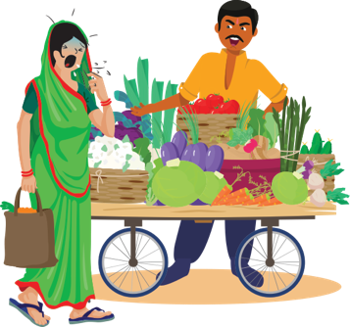
केस स्टडी
उत्तर
सुमिता सब्ज़ी खरीदने बाहर गई है। उसके गले में खराश है और वह अपना चेहरा ढके बिना कई बार खांसती भी है। जब वह सब्ज़ी की दुकान पर पहुंची तब आप भी वहीं पर थीं। अचानक से सुमिता को खांसी आने लगी। सभी ग्राहक तुरन्त उससे दूर हो जाते हैं और दुकानदार उससे गुस्से से कहता है कि ’’यदि तुम्हें खांसी है तो मेरी दुकान पर नहीं आना ’’
1. इसमें कोई बुराई नहीं है कि लोग उससे दूरी बनाकर रखें। ऐसी परिस्थिति में एक अच्छे नागरिक की भांति हमें सुमिता को खांसते और छींकते समय मुंह पर रूमाल रखने की सलाह देनी चाहिए।
2. दुकानदार का सुमिता पर चिल्लाना अच्छा नहीं था, यह एक असभ्य व्यवहार था। हालांकि सभी डरे हुये हैं परन्तु असभ्य होना मदद नहीं करेगा। अगर लोग भय और शर्म महसूस करेंगे तो लोग रिपोर्ट करने के लिए आगे नहीं आयेंगे।
दुकानदार अपने काउंटर को कीटाणुनाशक से नियमित पोंछकर अपनी दुकान को संक्रमण मुक्त रख सकता है।
3. एक स्वास्थ्य कार्यकर्ता के रूप में मेरा काम होगाः
सुनीता को परामर्श देना कि उसे खांसते समय हाथ को मोड़कर हाथ की ऊपरी बांह पर खांसना चाहिए। उसे चिकित्सा के लिए PHC पर जाने को कहें।
दुकानदार को परामर्श दें कि किसी को भी खांसी हो सकती है परंतु यह ज़रूरी नहीं कि हर व्यक्ति को कोरोनावायरस का ही संक्रमण हो। हालांकि किसी को भी संक्रमण हो सकता है और वह टिश्यू का एक डिब्बा और हाथ सेनीटाइज़र काउंटर पर रख सकता है।
लोगों को स्वच्छ श्वसन पर परामर्श दें।
QUESTION 1: यदि आप वहां पर ग्राहक के रूप में होते तो क्या करते/करतीं?
QUESTION 2: यदि आप दुकानदार होते तो क्या करते/करतीं?
QUESTION 3: एक स्वास्थ्य कार्यकर्ता के नाते आप
उन्हें क्या सलाह/परामर्श देंगे/देंगी?
10

Slide 11
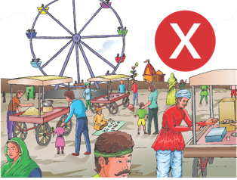
रोकथाम - लोगों से दूरी बनाना
लोगों से दूरी बनानाः बीमारी को फैलने से बचाने के लिए लोगों के बीच भौतिक स्थान में दूरी रखना। लोगों से कम से कम एक मीटर दूर रहने पर आपको COVID-19 संक्रमण लगने की संभावना कम हो जाती है।
घर पर ही रहें, किसी अत्यधिक आवश्यकता पड़ने पर ही बाहर निकलें।
अपने और दूसरे व्यक्ति के बीच कम से कम 1 मीटर की दूरी रखें।
क्या करें
कार्यक्रमों में न जायें, चाहे वह 3 या 4 मित्रों के साथ मीटिंग ही क्यों न हो या शाम को चैपाल में बैठकर बात करना ही क्यों न हो।
बाज़ार, पार्टियों जैसे भीड़भाड़ वाली जगहों पर न जायें।
सार्वजनिक यात्रा के साधनों का उपयोग नहीं करें।
क्या न करें
11
Notes:
अन्य लोगों से स्वयं की दूरी बनाना सोशल डिस्टेन्सिंग है। सोशल डिस्टेन्सिंग इसलिए ज़रूरी है ताकि आप संक्रमित बूंदों के संपर्क में न आयें। इसका मतलब यह नहीं है कि आपके पास आने वाला हर व्यक्ति संक्रमित है, लेकिन यह सावधानी बरतना आवश्यक है। सोशल डिस्टेंसिंग का मतलब यह भी है कि आप भीड़-भाड़ वाली जगहों पर जाने से बचें, आप ऐसे कार्यक्रम आयोजित न करें जहां लोगों को एकत्र होना पड़े। ध्यान रखें कि वायरस शरीर के बाहर लम्बे समय तक जीवित नहीं रह सकता है। इसको जीवित रहने और बढ़ने के लिए मानव शरीर की आवश्यकता होती है और यदि ऐसा न हुआ तो वह मर जायेगा। जब लोग भीड़-भाड़ वाली जगह पर होते हैं तो वे एक दूसरे को छूते हैं, वस्तुओं को छूते हैं और यहां तक कि सांस की बूंदों को लेते और छोड़ते हैं- इस प्रकार वायरस एक व्यक्ति से दूसरे व्यक्ति में पहुंच सकता है। इसलिए इस अवधि में मानव से मानव के सम्पर्क में कमी लाना आवश्यक है।

Slide 12
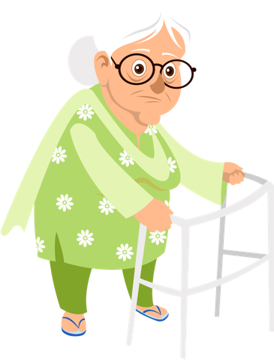
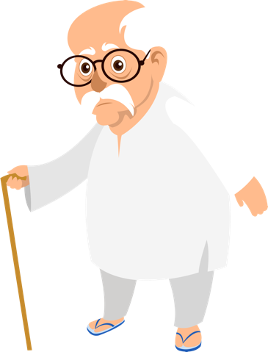
रोकथाम - अधिक जोखिम वाले समूह
अधिक जोखिम वाले समूह में वो लोग आते हैं जिन्हें COVID-19 संक्रमण होने से गंभीर बीमार होने का अधिकतम जोखिम होता है, इसमें शामिल हैं
बुजु़र्ग व व्यस्क
लोग जो निम्नलिखित चिकित्सा स्थितियों से सम्बन्धित हैं, जैसे:
हृदय रोग
मधुमेह
फेफड़ों की बीमारी
गुर्दे की बीमारी
कैंसर
गर्भवती महिला
चूंकि अभी तक हम लोगों को इस बीमारी के गर्भ पर पड़ने वाले प्रभाव के बारे में जानकारी नहीं है, इसलिए ये बेहतर होगा कि गर्भवती महिलाओं पर ख़ास ध्यान दिया जाये
12
Notes:
हालांकि संक्रमण किसी को भी हो सकता है, बुजु़र्गों या ऐसे लोगों जिनको पहले से कोई बीमारी हो उनमें यह संक्रमण गंभीर हो जाता है। ऐसा इसलिए होता है क्योंकि ऐसे लोगों की रोग प्रतिरोधक क्षमता कमज़ोर होती है और जब बीमारी पैदा करने वाले वायरस द्वारा हमला किया जाता है तो यह शरीर की रक्षा नहीं कर पाती है। अब आप उन टीकों का महत्व समझेंगे जो हमारे शरीर को वायरस और बैक्टीरिया से होने वाले हमलों के लिए तैयार करते हैं।

Slide 13
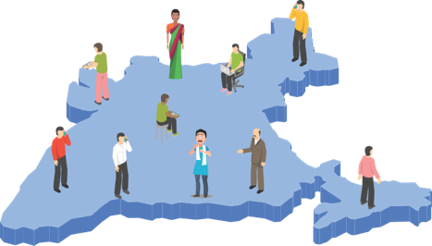
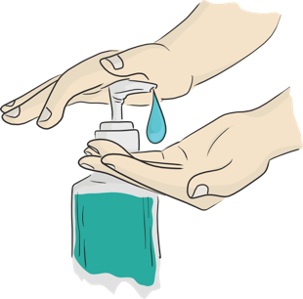
सत्र 3
समुदाय में निगरानी
समुदाय में निगरानी के
निर्धारित मानक (SoP)
सम्पर्कों के प्रकार
दिशानिर्देश
संचार
13

Slide 14
परिभाषाएं- संदिग्ध मामला/संक्रमित व्यक्ति होने की सम्भावना
व्यक्ति जिसे तीव्र श्वसन संबंधी बीमारी हो { बुखार और श्वसन संबंधी बीमारी (खांसी, सांस लेने में परेशानी ) का कम से कम एक लक्षण } और
व्यक्ति ने लक्षणों की शुरूआत से पहले 14 दिनों में किसी ऐसे देश/क्षेत्र/राज्य की यात्रा की हो या वहां निवास करता हो जहां COVID-19 रोग के फैलने की रिपोर्टिंग हुई हो या
व्यक्ति जिसे कोई तीव्र श्वसन संबंधी बीमारी हो और लक्षणों की शुरूआत से पहले 14 दिनों में COVID-19 संक्रमित व्यक्ति के सम्पर्क में आया हो या
व्यक्ति जिसे गंभीर तीव्र श्वसन संबंधी संक्रमण { बुखार और श्वसन संबंधी बीमारी (खांसी और सांस लेने में परेशानी ) का कम से कम एक लक्षण } हो और उसको अस्पताल में भर्ती करने की आवश्यकता हो और लक्षणों को पूरी तरह समझने का कोई वैज्ञानिक आधार/कारण नहीं दिखता या
एक मामला जिसकी COVID-19 जांच की रिपोर्ट नहीं आयी हो।
परिभाषाएं- एक सम्पर्क कौन है
एक ऐसा व्यक्ति सम्पर्क है जो निम्नलिखित में से किसी एक में शामिल होः
COVID-19 के मरीज़ की देखभाल सीधे तौर पर बिना किसी व्यक्तिगत सुरक्षा उपकरण के कर रहा हो।
COVID-19 के मरीज़ के साथ एक ही निकट वातावारण में रह रहा हो। (जिसमें कार्यस्थल, स्कूल की कक्षा, घर, सभा-समारोह आदि शामिल हैं।)
जिसने बुखार और खांसी जैसे लक्षणों से ग्रसित ऐसे व्यक्ति के निकट ;1 मीटर से कम दूरी परद्ध बैठकर यात्रा की हो जो बाद में जांच करने पर COVID-19 पॉजिटिव पाया गया।
14
Notes:
इस स्लाइड पर दो सरल परिभाषाऐं हैं, हालांकि यहां आपको वे बहुत जटिल लग सकतीं हैं। यह स्लाइड बताती है कि संदिग्ध कौन है।
याद रखें कि निम्नलिखित में 5 में से किसी होने पर व्यक्ति संदिग्ध होता हैः
1. किसी प्रकार का बुखार, खांसी या सांस लेने में परेशानी।
2. पिछले 14 दिनों में किसी ऐसे स्थान या क्षेत्र की यात्रा की हो जहां COVID-19 का प्रकोप हो।
3. यदि व्यक्ति किसी COVID-19 संक्रमित व्यक्ति के करीबी सम्पर्क में हो।
4. एक व्यक्ति जिसकी जांच की रिपोर्ट नहीं आयी हो।
5. एक व्यक्ति जिसे लक्षण नहीं हों लेकिन प्रयोगशाला रिपोर्ट में पॉजिटिव पाया गया हो।
अब, एक सम्पर्क हैः
1. कोई व्यक्ति जो COVID-19 पॉजिटिव हो सकने वाले व्यक्ति की सीधे देखभाल कर रहा हो।
2. कोई व्यक्ति जो ऐसे व्यक्ति के साथ रह रहा हो जिसकी COVID-19 जांच रिपोर्ट पॉजिटिव आयी हो।
3. कोई व्यक्ति जिसने किसी ऐसे व्यक्ति के निकट 6 घंटे से अधिक बैठकर यात्रा की हो जो बाद में COVID-19 पॉजिटिव पाया गया।

Slide 15
सम्पर्कों के प्रकार
उच्च जोखिम
मरीज़ के शरीर से निकलने वाले तरल पदार्थ के सम्पर्क में आना (श्वसन के रास्ते के स्त्राव, रक्त, उल्टी, लार, मूत्र, मल)
मरीज़ के साथ सीधे शारीरिक सम्पर्क होना, हाथ मिलाना, गले लगाना या उसकी देखभाल करना
मरीज़ की चादर, कपड़े या जूठा भोजन छूना या साफ करना।
मरीज़ के साथ उसी घर में रहना।
सावधानियों के बिना किसी संक्रमित व्यक्ति के करीब (1 मीटर से कम दूरी पर) रहना।
एक लक्षणग्रस्त व्यक्ति के करीब (1 मीटर से कम दूरी पर) बैठकर 6 घंटे से अधिक समय तक यात्रा करना, जिस व्यक्ति की बाद में जांच करने पर वह COVID-1 पॉजिटिव पाया गया।
कम जोखिम
एक ही स्थान साझा करना ;स्कूल की एक ही कक्षा/एक ही कमरे में काम करना/इसी तरह के अन्य COVID-19 संक्रमित या संदिग्ध मामले का उच्च जोखिम न होना।)
एक ही वातावरण में यात्रा करना (बस/रेल/हवाई जहाज/अन्य यात्रा के साधन) लेकिन उच्च जोखिम न होना।
15
Notes:
सम्पर्कों के प्रकारः सम्पर्कों को दो भागों में बांटा गया है, जिनको अधिक जोखिम है और जिनको कम जोखिम है।
अधिक जोखिम वाले वे लोग हैं जो सीधे मरीज़ के सम्पर्क में हैं या मरीज़ के शरीर के किसी तरल के सम्पर्क में आये हों, घर में अलग-थलग होने/ home quarantine के दौरान उसकी देखभाल कर रहा हो, मरीज़ के साथ यात्रा की हो, मरीज़ के साथ एक ही कमरे/घर में रहा हो और घर के बर्तन आदि साझा किये हों।
कम जोखिम वाला सम्पर्क वह व्यक्ति है जो एक ही स्थान पर रहा हो लेकिन 1 मीटर से अधिक की दूरी पर ठीक तरह से। किसी ऐसे व्यक्ति के साथ एक ही बस या रेल या हवाई जहाज में में यात्रा की हो जिसकी रिपोर्ट जांच में पॉजिटिव आयी हो।

Slide 16
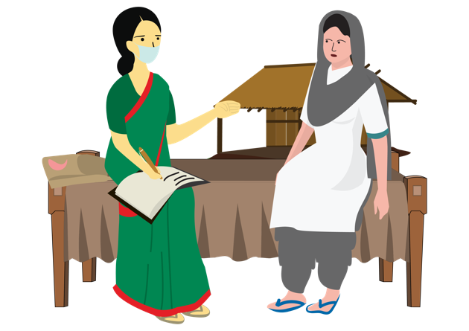
समुदाय आधारित निगरानी
स्वास्थ्य कार्यकर्ताओं ASHA/ANM (सहित) द्वारा सम्पर्कों के घर पर जाकर समुदाय में निगरानी की जायेगी। कुछ निश्चित परिस्थितियों या फ़ॉलोअप के लिए टेलीफोन का उपयोग किया जा सकता है। सावधानी से काम लें।
खुद का परिचय दें, निगरानी करने का उद्देश्य बतायें, निर्धारित फॉर्मेट पर सूचनाएं भरें।
मामले की परिभाषा के अनुसार संक्रमित व्यक्तियों के पहचाने/चिन्हित किये गये सम्पर्क व्यक्तियों की निगरानी केस के मरीज़ से सम्पर्क होने के बाद 28 दिनों तक COVID-19 के लक्षणों के प्रमाण के लिए की जायेगी।
सम्पर्क के बारे में जानकारी निम्नलिखित से ली जायेगीः
(अ) मरीज़, उसके परिवार के सदस्य,
मरीज़ के साथ काम करने वाले लोग, या स्कूल के साथी, या
(ब) अन्य जिन्हें मरीज़ की हाल की गतिविधियों और यात्राओं की जानकारी हो।
नियंत्रण ज़ोन में ARI की निगरानी
16
Notes:
यह स्लाइड आपको निगरानी करने की सरल प्रक्रिया बताती है। आपको अपने सुपरवाइज़र द्वारा निगरानी फॉर्मेट दिया जायेगा और वह क्षेत्र बताया जायेगा जहां आपको निगरानी करना है। आपको घरों का दौरा करके यह फॉर्मेट भरना होगा। अपना परिचय दें, आने का उद्देश्य बतायें और उसके बाद आप फॉर्मेट में दिये गये प्रश्न पूछें।
जब आप फॉर्मेट भर रहे हों तो आपको निम्नलिखित बातों का ध्यान रखना ज़रूरी हैः
1. संचारः हमे अपना परिचय दें और आने का उद्देश्य बतायें, उनके प्रश्नों के उत्तर देने के लिए तैयार रहें।
2. तैयारीः अपना खुद का पेन, लिखने के लिए पैड, किताबें साथ लेकर जायें। सेनीटाइज़र और मास्क भी लेकर चलें। निगरानी कार्य करते समय हमेशा मास्क पहनें। लगे हुए ’’मास्क को हटाना और अपनी गर्दन पर लटकाना और फिर से इसे वापस लगाना’’ यह न करें। मास्क को बार-बार न छुऐं।
3. हम किससे जानकारी लेंगे? ऐसे लोगों से जिनकी पहचान सम्पर्क के रूप में की गई हो। हमें बुखार, खांसी, सांस लेने में परेशानी पर कम से कम 28 दिन तक उनकी निगरानी करनी ज़रूरी है।
4. घर में अलग-थलग रहने/ Home Quarantine के बारे में और अलग-थलग रहने/ Home Quarantine के दौरान क्या देखभाल जरूरी है इस बारे में सम्पर्क को जानकारी देनी है।
5. हमें सम्पर्क से उसके सम्पर्क में आने वाले व्यक्तियों (लोग जिससे जो पिछले 28 दिनों में सम्पर्क में आये हैं) का विवरण लेना भी बहुत ज़रूरी है।
6. फार्मेट पर सभी जानकारियां साफ-साफ लिखें। काम को बाद में करने के लिए नहीं छोड़ें क्योंकि सम्पर्कों का पता लगाने के लिए आपको नाम, पते और फोन नम्बर की आवश्यकता होगी।
7. अपनी दूरी उस व्यक्ति से कम से कम 1 मीटर की बनाना सुनिश्चित करें जिसका आप इंटरव्यू ले रहे हों।
8. भीड़ भाड़ वाले कमरे में न बैठें, यदि सम्भव है तो खुले में बैठें।
9. अपने हाथों को साबुन और पानी से 40 मिनट धोकर या 70 प्रतिशत हाथ सेनीटाइज़र से किटाणुरहित करना सुनिश्चित करें।

Slide 17
सम्पर्कों के लिए दिशा-निर्देश
लक्षणों का न दिखना
(ASYMPTOMATIC)
यदि लक्षण दिखें
(IF SYMPTOMATIC)
1- मामले के सामने आने के बाद कम से कम 28 दिन के लिए घर में अलग-थलग / Home Quarantine रहना
2. बुखार या खांसी के होने की स्व-स्वास्थ्य मॉनिटरिंग /निगरानी शुरू करें और दैनिक आधार पर सम्पर्कों की एक सूची बनाऐं।
3. मामले के सामने आने के बाद 28 दिनों तक ANM/ASHA/आंगनबाड़ी कार्यकर्ता द्वारा सक्रिय मॉनिटरिंग /निगरानी (जैसे कि दैनिक भ्रमण या फोन पर कॉल करना) की जायेगी।
4. संक्रमित व्यक्ति से सीधे सम्पर्क वाले और अधिक जोखिम वाले सम्पर्कों को संक्रमित व्यक्ति की सम्पर्क में आने के पांचवे दिन और चैदहवें दिन के बीच एक बार जांच करायी जानी चाहिए।
1. यदि लक्षण दिखाई दें (बुखार, खांसी सांस लेने में परेशानी), तो मास्क पहनें, स्वयं अलग/Self-isolated रहें और तुरन्त ANM/ASHA/स्थानीय स्वास्थ्य कार्यकर्ता को फोन पर सूचना दें।
17
Notes:
सम्पर्क दो प्रकार के होंगेः
1. जिनमें कोई बुखार, खांसी, या सांस लेने में परेशानी का कोई लक्षण दिखाई नहीं देता है। आपको इस व्यक्ति और इसके देखभालकर्ता दोनों को घर पर अलग-थलग रहने, खुद को दूसरों से दूर रखने और सक्रिय निगरानी की सलाह देनी होगी।
2. ऐसे मामले में जब सम्पर्क में बुखार, खांसी और सांस लेने में परेशानी के लक्षण दिखाई देते हैं तब यह सलाह दें किः (क) तुरन्त अलग-थलग/ isolation, (ख) मास्क लगायें और (ग) करीबी स्वास्थ्य सुविधा में सम्पर्क करें और रिपोर्ट करें।

Slide 18
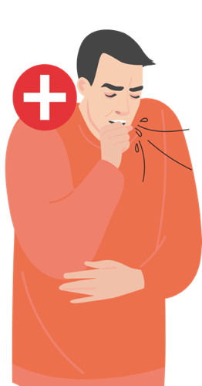
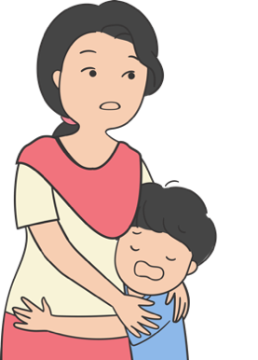
कहानी परिदश्य
उत्तर
सुनील 30 वर्ष का युवा है। वह मुम्बई के एक छोटे स्कूल में टीचर के रूप में काम करता है और होली के अवसर पर घर वापस आया है। सुनील COVID-19 से संक्रमित पाया गया है। और उसका परिवार अब चिंता में है।
दी गई गई सलाह का परिवार के सभी सदस्यों द्वारा पालन किया जाना सुनिश्चित करें।
यदि कोई मदद की आवश्यकता है तो फ़ॉलोअप करें
परिवार के अलग-थलग/Quarantine होने पर उनको दैनिक पूर्ति जैसे कि राशन या सब्ज़ियां उपलब्ध कराने की व्यवस्था करें।
हाथ की स्वच्छता और श्वसन स्वच्छता के बारे में उनकी समझ को जांचें
जांचें कि क्या संक्रमित व्यक्ति द्वारा उपयोग किये गये कपड़े और अन्य घरेलू सामान विसंक्रमित किये गए हैं।
परिवार से कई बार केवल मोबाइल पर बात करें और परिवार के अन्य करीबियों और दोस्तों को भी उस परिवार से फोन पर बात करने के लिए प्रोत्साहित करें। इस तरह अलग-थलग होने के मनोभाव को प्रबन्धित करने में मदद मिलेगी।
प्रश्नः आप क्या करेंगे
18

Slide 19
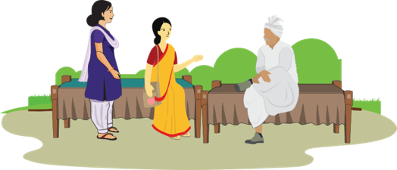
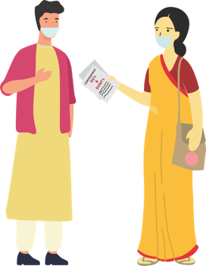
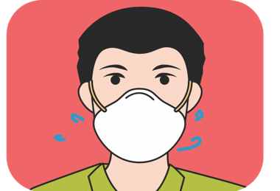
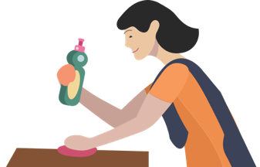
l= 4
lg;ksxh lkoZtfud LokLF; lsok,a% leqnk; o ifjokj
सहयोगी वातावरण
बनाना
घर पर अलग-थलग
होना/QUARATINE-
स्वयं
घर पर अलग-थलग
होना/QUARATINE-
परिवार के सदस्य
घर पर देखभाल
19

Slide 20
रिस्पोन्स/अनुक्रिया और नियंत्रण उपाय - सहयोगी वातावरण बनाऐं
प्रभावशाली लोगों से बात करें और उन्हें शामिल करें। भेदभाव से लड़ें
अधिक जोखिम वाले समूहों के लिए सामुदायिक सहयोग की योजना बनाना
सहयोग के लिए पहले से गठित समुदाय नेटवर्कों के साथ समन्वय करें
परिवारों को आपातकालीन सम्पर्क सूची बनाने में मदद करें
स्थानीय प्रभावशाली लोगों की सूची बनाएं ;ग्राम प्रधान, धर्मगुरू, अध्यापक, कोई अन्यद्ध
स्थिति और पालन किये जाने वाले प्रोटोकॉल /आदेशों/ अधिसूचनाओं को समझायें व चर्चा करें और मुख्य संदेश देने में उनका सहयोग लें
समुदायिक नेटवर्क को भूमिकाएं निभाने में सहयोग करना।
गांव के अधिक जोखिम वाले लोगों की सूची बनाएं।
उच्च जोखिम वाले लोग जिन लोगों से मिलते या बात करते हैं उन्हें चिन्हित करें, इन लोगों के साथ सुरक्षा उपायों को साझा करें और इन उपायों को अधिक जोखिम वाले लोगों में बताने के लिए उनसे अनुरोध करें।
बुजु़र्गों तथा उच्च रक्तचाप, मधुमेह, फेफड़ों की बीमारी या गुर्दे की बीमारी वाले लोगों का ध्यान रखें
उन बच्चों की देखभाल करें जिनके माता-पिता अलग-थलग/Quarantine रखे गये हों। उनकी शिक्षा और/या देखभाल सम्बन्धित मुद्दों का ध्यान रखें।
पहले से गठित समूहों जैसे कि स्वयं सहायता समूह, युवा समूह, VHSNC आदि के साथ आपातकालीन योजना, अलग-थलग हुए परिवार को खाना/राशन पहुंचाना, मिड-डे मील जैसी सेवाओं, दवाइयों आदि के लिए समन्वय करें।
नेटवर्कों के साथ आशा, ए.एन.एम, एम्बुलेन्स और अन्य मेडिकल सहायता का सम्पर्क विवरण साझा करें।
बच्चों में आघात और हिंसा के मुद्दों के समाधान के लिए बाल संरक्षण समितियों का विवरण साझा करें।
सुनिश्चित करें कि प्रत्येक परिवार के पास आपातकालीन सम्पर्कों जैसे कि मित्र, परिवार, आवश्यक सेवाओं के सम्पर्क जैसे खाना, दवा, चिकित्सा सहायता के वर्तमान सम्पर्कों की सूची हो।
20

Slide 21
केस स्टडी
प्रभावशाली व्यक्ति की भूमिका
प्रश्न 1: क्या ऐसा करना सही है?
बाबूलाल पिछले कई सालों से अपना ट्रैक्टर किराए पर चलाता है और समुदाय में कई लोग उसे जानते हैं। हाल ही में लोगों ने बाबूलाल के ट्रैक्टर को किराए पर लेना बंद कर दिया है और आपको पता चला कि बाबूलाल को जु़काम और फ्लू के लक्षण होने के कारण लोगों ने ऐसा किया है। जब आप बाबूलाल से बात करते हैं तो वह आपको बताता है कि जब वह सड़क पर जा रहा होता है तो लोग उसे देखकर सड़क के दूसरे तरफ हो जाते हैं और यहां तक कि लोग उससे और उसके परिवार के सदस्यों और बच्चों से भी बात नहीं कर रहे हैं। लोग उससे और उसके परिवार से फोन पर भी बात नहीं कर रहे हैं।
प्रश्न 2: स्थानीय स्वास्थ्य कार्यकर्ता के रूप में आप क्या करोगे?
पता करें कि स्थानीय भूस्वामियों/लोगों को कौन व्यक्ति प्रभावित कर सकता है।
COVID क्या है और इसके लक्षण क्या हैं यह समझाने के लिए मुख्य प्रभावशाली व्यक्तियों की मदद लें।
जिला स्वास्थ्य अधिकारी/मेडीकल ऑफिसर से बाबूलाल के साथ COVID के लक्षणों पर चर्चा करने के लिए बात करें और यदि वह सम्पर्क है तो उसे क्या सलाह दी जानी चाहिए।
21

Slide 22
घर पर अलग-थलग होना/Home Quarantine: संक्रमण होने की संभावना वाले व्यक्ति के लिए सुरक्षित व्यवहार
COVID-19 संदिग्ध के लिए वर्जित गतिविधियां
दूरी रखें
घर पर मेहमानों को बुलाने से बचें
अच्छे हवादार कमरे में अलग रहें और घर के अन्य लोगों से दूर रहें। घर में घूमें फिरें नहीं।
यदि उपलब्ध है तो अलग स्नानघर व शौचालय का प्रयोग करें।
क्योंकि यदि आप संक्रमित हैं तो आपसे दूसरों को भी संक्रमण हो सकता है।
स्वास्थ्य देखभाल लें और सूचित करें
सार्वजनिक जगहों पर जाने से बचें
यदि बुखार या खांसी या सांस लेने में परेशानी हो और संदिग्ध सम्पर्क हुआ हो तो मास्क पहनें और नज़दीकी स्वास्थ्य इकाई /ASHA/ANM को तुरन्त सूचित करें।
काम पर, स्कूल और सार्वजनिक स्थानों जैसे बाज़ार, सिनेमा आदि नहीं जायें।
सार्वजनिक यात्रा के साधनों का उपयोग नहीं करें।
मास्क पहनें
जब आप दूसरे लोगों के पास या आप स्वास्थ्य देखभालकर्ता के पास जायें तो ठीक तरह से मास्क लगायें
22

Slide 23
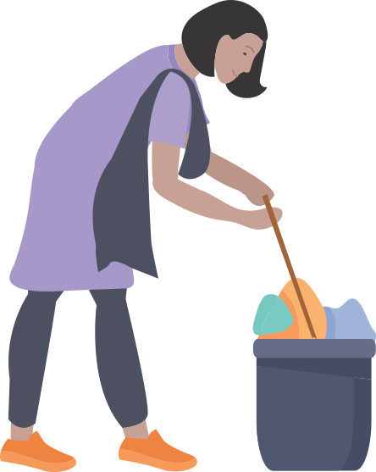
घर पर देखभालः सुरक्षित वातावरण रखें जिन परिवारों में संदिग्ध मामला है उन परिवारों द्वारा बरती जाने वाली आवश्यक सावधानियां
कपड़ों को अच्छी तरह धोयें
जिन कपड़ों/बिस्तरों पर रक्त, मल या शरीर के अन्य तरल लगे हों उन्हें तुरन्त हटा दें और धो लें।
कपड़ों को गर्म पानी और साबुन से धोयें और विसंक्रमित करें, धूप में सुखाऐं।
वॉशिंग मशीनः कीटाणुनाशक, साबुन, गर्म पानी का प्रयोग करें, धूप में सुखाऐं।
बड़े ड्रम में कपड़ों को गर्म पानी और साबुन में डालकर एक लकड़ी की सहायता से हिलाया जा सकता है। पानी के छींटे उछालने से बचें। 0.05% क्लोरीन में करीब 30 मिनट कपड़ों को भिगोयें। अन्त में साफ पानी से खंगालें और अच्छी तरह से धूप में सुखाऐं।
उपयोग किये गये दस्ताने, मास्क और अन्य चीजें निपटान करने के लिए ढक्कन वाले डस्टबिन में रखें।
नोटः संक्रमित व्यक्ति चलने फिरने की स्थिति में हो सकता है या बिस्तर पर भी।
सहयोगः अलग किये गये व्यक्ति की देखभाल के लिए निर्धारित व्यक्ति डॉक्टर के निर्देश अनुसार मरीज़ की चिकित्सा मदद और देखभाल करना सुनिश्चित करे।
हाथ धोयें: साबुन और पानी से कम से कम 40 सेकण्ड तक हाथ धोयें या यदि साबुन और पानी उपलब्ध नहीं है तो 70 प्रतिशत एल्कोहल आधारित सेनीटाइज़र से अपने हाथ साफ करें। बार-बार हाथ धोयें विशेषकर कुछ छूने के बाद ज़रूर हाथ धोयें।
साफ और विसंक्रमित करनाः ज्यादा छुई जाने वाली सतहें जैसे कि काउंटर, टेबल, दरवाज़े पर लगी घंटी, स्नानघर में लगी सामग्री, शौचालय, फोन, की-बोर्ड, पलंग के पास रखी जाने वाली टेबल को रोज़ साफ विसंक्रमित करें। यदि किसी सतह पर खून, मल, या मानव शरीर का कोई भी तरल हो उसे भी साफ व विसंक्रमित करें। साफ करने के लिए व्लीचिंग पाउडर सॉलूशन का उपयोग करें।
23

Slide 24
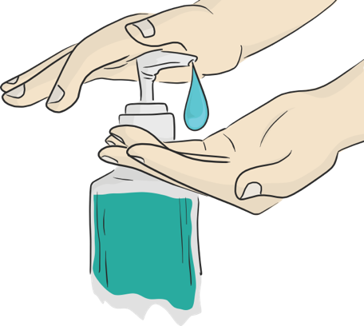
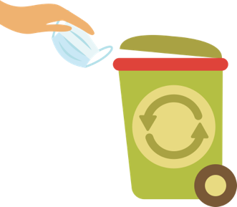
घर पर अलग होना/Home Quarantine% परिवार सदस्यों की सुरक्षा
घर के सदस्यों को अलग कमरे में रहना चाहिए या जितना ज्यादा सम्भव हो अलग रखे गये व्यक्ति से दूर रहना चाहिए।
यदि उपलब्ध है तो घर के सदस्यों द्वारा अलग सोने का अलग कमरा और स्नानघर इस्तेमाल किया जाना चाहिए।
घर के सामान जैसे कि खाना, ग्लास, कप, खाने के बर्तन, बिस्तर, या अन्य सामग्री मरीज़ के साथ साझा करने से बचें।
साबुन और पानी से कम से कम 40 सेकण्ड तक हाथ धोयें या यदि साबुन और पानी उपलब्ध नहीं है तो 70 प्रतिशत एल्कोहल आधारित सेनीटाइज़र से अपने हाथ साफ करें।
संक्रमित व्यक्ति के साथ सम्पर्क में होने पर हमेशा तीन परतों वाला मास्क पहनें। बस एक बार इस्तेमाल के लिए बने मास्क/Disposable Mask का उपयोग दोबारा न करें।
उपयोग किये जा चुके मास्क को संक्रमित माना जाना चाहिए। घरेलू ब्लीच सोल्युशन में खंगालकर और फिर इसको ढक्कनदार कूड़ेदान में फेंक दें।
छोटे बच्चों को मास्क से न खेलने दें।
24

Slide 25
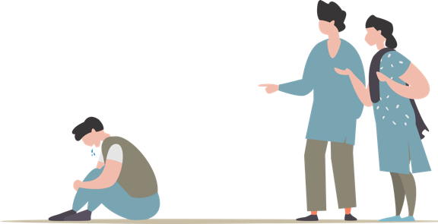
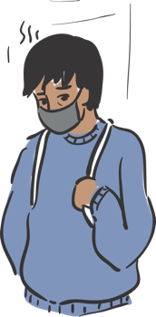
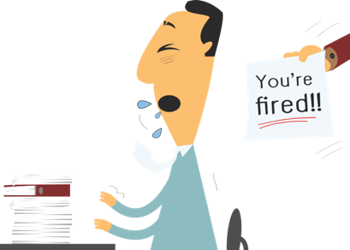
l= 5
cfg"dkj@ykaNu@dyad vkSj HksnHkko
बहिष्कार/लांछन/ कलंक क्या है?
यहां बहिष्कार/लांछन/ कलंक क्यों है?
बहिष्कार/लांछन/कलंक
क्या करता है?
FLW क्या कर सकती है?
25

Slide 26
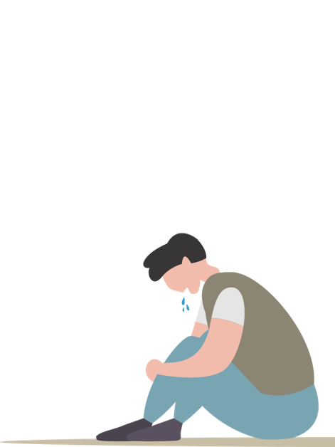
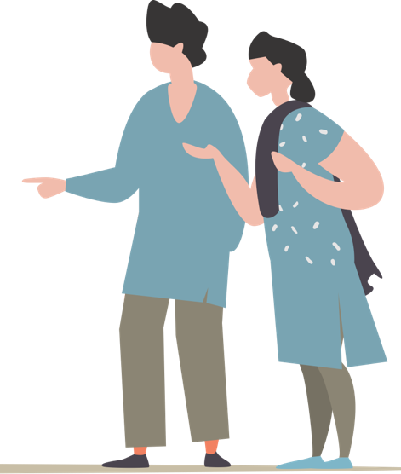
बहिष्कार/लांछन/कलंक क्या है
किसी महामारी में
किसी व्यक्ति का तनावग्रस्त महसूस करना और चिंतित होना आम है क्योंकि वे डरते हैंः
बीमार होने और मरने से
संक्रमित होने के डर की वजह से स्वास्थ्य सुविधाओं पर जाने से बचते हैं।
नौकरी/आजीविका के खोने का डर, अलग-थलग रहने के दौरान काम न कर पाना और काम से बर्खास्त किये जाने का डर
बीमारी से जुड़े होने के कारण सामाजिक रूप से बहिष्कृत/अलग-थलग रखे जाने का डर
खुद को अपने प्रियजनों की सुरक्षा कर पाने में निःशक्त महसूस करना और वायरस के कारण अपने प्रियजनों को खोने का डर या उनका अलग-थलग/quarantine होना
अलग-थलग/ Isolated होने या काम न करने के कारण निःशक्त, उबासी, अकेलापन, और आवसाद/ Depression की भावनाएं पैदा होना
उपरोक्त आशंकाओं के कारण तनाव होता है और रोग को फैलाने का दोषी माना जाता है।
26

Slide 27
यहां बहिष्कार/लांWछन/कलंक क्यों है?
COVID-19 से जुड़े बहिष्कार/लांछन/कलंक का स्तर तीन मुख्य कारकों पर निर्भर करता है
COVID-19 एक नई बीमारी है, इसके बारे में अभी कई चीजों का पता लगाया जा रहा है।
जब कुछ अज्ञात होता है तो लोग अधिक चिंता करते हैं, जिससे भय उत्पन्न होता है।
कुछ लोग अफवाहें और गलत समाचार व गलत सूचनाएं देते हैं जिससे डर और अधिक फैलाता है।
27

Slide 28
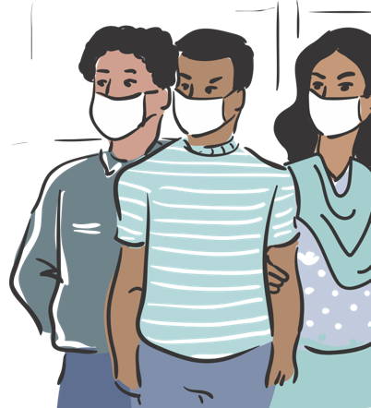
बहिष्कार/लांछन/कलंक को पहचानें
यदि आप बाबूलाल, रानी, सुखराम, ब्यूटी होते
तो आप क्या महसूस करते?
1. आप राषन की दुकान में हैं, वहां कई लोग हैं जो मास्क पहनें हैं। आप दुकानदार बाबूलाल को देखते हैं जो खांसी को दबाने की कोषिष रहा है जिस कारण उसका चेहरा लाल हो रहा है।
2. सुखराम पुणे से वापस आया है, पुणे में वह टैक्सी चलाता है। वह परिवार के साथ ही रूका हुआ है और अपने सुपरवाइज़र के निर्देशानुसार आपने उसके पिछले सम्पर्कों की जानकारी ले ली है। आपको पता चला है कि सुखराम के परिवार के सदस्यों ने उसको घर छोड़ने के लिए कहा है।
3. ब्यूटी दिल्ली में रहती है और घरों में काम करने के लिए जाती है। हाल ही में वह वापस आयी और आपको किसी ने बताया कि ब्यूटी के मालिकों ने उसे जाने के लिए कहा है क्योंकि उसे जुकाम है।
4. सुरीली 11 साल की एक युवा लड़की है। वह और उसका 8 वर्ष का भाई एक आंटी के साथ रह रहे हैं क्योंकि उनके माता-पिता को अलग-थलग/ Isolation रहने के लिए कहा गया है। सुरीली की आंटी आपसे कहती रहती है कि बच्चे उनके परिवार के संसाधनों पर एक बड़ा बोझ हैं।
बहिष्कार/लांछन/कलंक
बाबूलाल को सामान्य खांसी है। लेकिन वह लोगों के सामने खांसने से डरा हुआ है क्योंकि उसे लगता है कि उसके ग्राहक कम हो जायेंगे
सुखराम को अलग@Isolation रहने के लिए परिवार के सहयोग की जरूरत है। यदि हर कोई उचित सावधानियां बरतेगा तो संक्रमण नहीं फैलेगा।
ब्यूटी को मौसमी बुखार है लेकिन उसके मालिकों द्वारा उसे जाने को कहा गया।
सुरीली और उसका भाई दो छोटे बच्चे हैं जिन्हें सहयोग की आवश्यकता है और इस तरह की घटना दिमागी तनाव का कारण बन सकतीं हैं यहां तक कि कई बार भविष्य पर भी असर डाल सकता है। बाल सुरक्षा समिति को कठिन परिस्थितियों में मदद करने के लिए उचित उपायों के लिए प्रयास करना चाहिए।
28

Slide 29
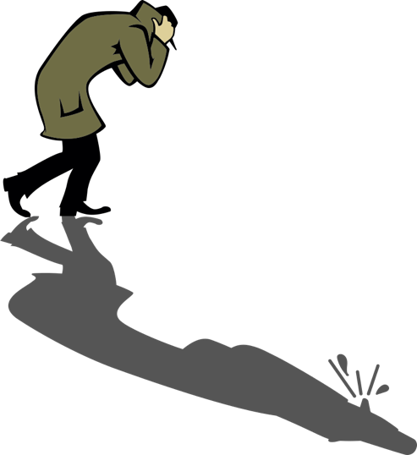
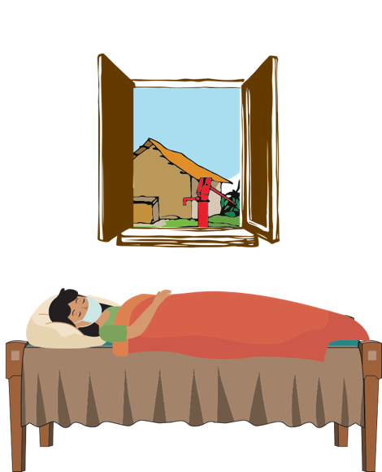
बहिष्कार/लांछन/कलंक क्या करता है?
इसकी वजह से लोग अपनी समस्याएं छिपाते हैं
उन्हें हतोत्साहित करता है और स्वास्थ्य व्यवहार अपनाने से रोक सकता है
लोगों को स्वास्थ्य सुविधाओं पर पहुंचने और मदद लेने से दूर रखता है
29

Slide 30
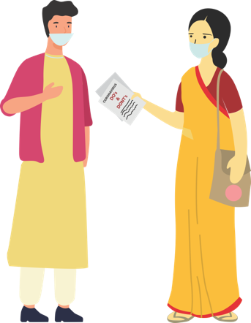
ग्राम स्तरीय कार्यकर्ता क्या कर सकते हैं?
एक स्वास्थ्य कार्यकर्ता के रूप में आपः
लोगों को इस बात पर संवेदनशील बना सकते/सकतीं हैं और उनकी यह समझने में मदद कर सकते/सकतीं हैं कि यह एक साधारण संक्रमण है और इसके 80 प्रतिशत मामले मामूली मामले होते हैं।
COVID-19 किसी को भी हो सकता है, लोगों से बात करें, उनकी बातों को सुने कि वे कैसा महसूस करते हैं।
लोगों को इनडोर खेल, पढ़ने, बागवानी करने, घर की सफाई करने जैसी आसान गतिविधियों में संलग्न होने की सलाह दें।
लोगों से कहें कि वे टेलीविज़न पर नकारात्मक चीजें और झूठे समाचारों को देखने से बचें।
सामुदायिक प्रभावशाली व्यक्तियों को शामिल करें। उनके साथ COVID-19 के बारे में सही जानकारी साझा करें। उन्हें समझायें कि आपको उनसे किस विशेष सहयोग की आवश्यकता है। वाट्सएप ग्रुप्रों को लोगों का तनाव दूर करने और आशा देने के लिए सकारात्मक समाचार फैलाने के बारे में गाइड करें।
सार्वजनिक रूप से, ऐसे शब्दों का प्रयोग करें जैसे कि ’’व्यक्ति जिसे COVID-19 है’’ बजाय ’’ COVID-19 मामला’’ या ’’पीड़ित’’ के। इसी तरह ’’संदिग्ध मामले’’ की बजाय ’’व्यक्ति जिसे COVID-19 हो सकता है’’ प्रयोग करें।
स्थानीय लोगों की अच्छी खबरों को फैलायें ताकि इस बात पर ज़ोर दिया जा सके कि ज़्यादातर लोग COVID-19 से उबर जाते हैं।
अधिक जोखिम वाले समूहों जिनमें बुजु़र्ग और बच्चे शामिल हैं, तक पहुंचने के लिए विशेष प्रयास करें।
30

Slide 31
पिपली का मामला: ग्राम स्तरीय कार्यकर्ता क्या कर सकती है?
सुरेश घर में अलग/Quarantine रह रहा है, जबकि उसकी पत्नी की गर्भावस्था का अंतिम चरण चल रहा था, प्रसव पीड़ा होने पर उसकी पत्नी को प्रसव के लिए सरकारी अस्पताल ले जाना पड़ा। ASHA ने सुरेश को सुनिश्चित किया कि उसकी पत्नि का ध्यान रखा जायेगा और सुरेश से कहा कि वह सलाह अनुसार घर के भीतर ही रहे। उसने अपनी पड़ोसी सीमा को बुलाया और उससे अनुरोध किया कि वह सुरेश के लिए खाना पहुंचाये। उसने सीमा को खाना देते समय बरती जाने वाली सावधानियां याद दिलाईं। इसके बाद उसने स्थानीय माता समूह के संयोजक और ग्राम स्वास्थ्य और पोषण समिति के एक सदस्य को बुलाकर दोनों को स्थिति से अवगत कराया और उनसे सुरेश के लिए खाना और आवश्यक घरेलू सामान की व्यवस्था करने का अनुरोध किया। ग्राम स्वास्थ्य और पोषण समिति के सदस्य ने ग्राम युवा समूह के सदस्यों से आवश्यक सहायता करने का निवेदन किया कि कम से कम अगले 72 घंटे तो मदद की जाये जब तक कि उसकी पत्नी वापस नहीं आ जाती।
ASHA के द्वारा उठाये गये सकारात्मक कदम क्या थे?
ASHA ने समुदाय के सहयोगी समूहों से लगातार बात की और यह योजना बनाई कि ऐसी आपात स्थिति में क्या किया जाना चाहिए।
2. क्या किया गया था?
उसने अपनी पड़ोसी को खाना पहुंचाने के लिए कहा।
3. सहयोगी वातावरण बनाने के लिए कौन से समूह और /या लोगों को आशा ने शामिल किया?
पड़ोसी, ग्राम स्वास्थ्य और पोषण समिति (जिसने युवा समूह को शामिल किया)
4. यदि ASHA के स्थान पर आप होते तो इसके अतिरिक्त आप क्या करते?
31

Slide 32
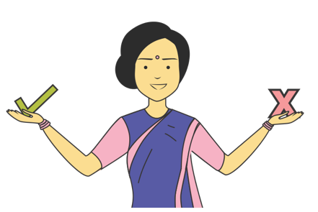
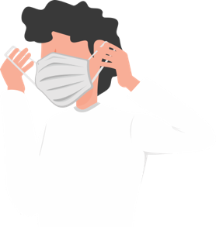
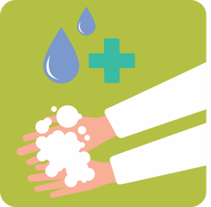
सत्र 6
चार, स्वास्थ्य एवं ICDS कार्यकर्ताओं की स्वयं की सुरक्षा
क्या संचार करना है
संचार कैसे करें
मास्क प्रबन्धन
सावधानियां
32

Slide 33
क्या संचार करना है?
हाथ की स्वच्छता
मोबाइल पर वीडियो ;मोबीसोड्सद्ध शेयर करें
उचित स्थान पर IEC सामग्री का उपयोग करके समझायें
माइक प्रचार में आवश्यक सेवाओं का प्रचार करें (जैसे कचरा इकट्ठा करने वाली गाड़ी, दूध आपूर्ति आदि)
वाट्सएप समूहों में संदेश भेजें
मुख्य संदेश देने के लिए पॉकेट बुक का इस्तेमाल करें।
श्वसन स्वच्छता
साशल डिस्टेसिंग
घर पर देखभाल और घर पर अलग रहना@Home Quarantine
लक्षणों की निगरानी
33
Notes:
हम इन विषयों पर पहले ही चर्चा कर चुके हैं। आइये हम उन मुख्य बिन्दुओं को याद करें जो हमने इनमें से प्रत्येक विषय में सीखे हैं। अपनी पॉकेट बुक में देखें कि वे कौन से 5 बिन्दु हैं जो आपको इनमें से प्रत्येक में याद रखने होंगे। सोशल डिस्टेन्सिंग के समय में एक कार्यकर्ता द्वारा समुदाय तक संदेश पहुंचाने के लिए उचित तरीकों का उपयोग किया जाना चाहिए। कुछ संदेश समुदाय में निगरानी करने के दौरान परिवारों को दिए जा सकते हैं, वाट्सएप के माध्यम से या छोटे वीडियो/मोबीसोड्स शेयर करके भी समुदाय के सदस्यों एवं मुख्य समूहों को संदेश दिये जा सकते हैं, जहां लोगों को आवश्यक सेवाऐं लेने के लिए जाने की अनुमति है जैसे किराने, दूध एवं दवा की दुकानों पर IEC सामग्री दिखाकर संदेश दिये जा सकते हैं। कचरा लेने आने वाली गाड़ी, एम्बुलेन्स या अन्य जो तालाबन्दी/सोशल डिस्टेंसिंग के समय चालू हो का उपयोग माइक प्रचार करने के लिए किया जा सकता है। पुलिस की गाड़ी द्वारा माइक के माध्यम से संदेश देने के लिए सम्बन्धित अधिकारी से अनुरोध किया जा सकता है।

Slide 34
संचारः कैसे?
हमेशा विनम्र रहें। COVID-19 से कोई भी कभी भी संक्रमित हो सकता है। भेदभाव न करें, चिल्लायें नहीं और अशिष्ट भाषा का प्रयोग न करें।
लोगों को अपने आने का उद्देष्य बतायें और आप लोगों से जो उत्तर ले रहे हैं उनका आप क्या करेंगी ये भी बतायें। कहें कि यह एक सहयोग है जो सरकार द्वारा सभी नागरिकों को प्रदान किया जा रहा है।
मरीज़ से सटीक जानकारी लें: उनका नाम, जन्म तिथि, पिछली यात्राओं का विवरण, लक्षणों की सूची। निगरानी फॉर्मेट के अनुसार बात करें व सूचनाएं लिखें। सूचनाएं स्पष्ट लिखें।
ध्यान रखें कि संदिग्ध और संक्रमित मामले वाले व्यक्ति और उनके परिवार वालों को भय या तनाव हो सकता है। इसलिए, सबसे महत्वपूर्ण बात यह है कि आपको उनके प्रष्नों और उनकी चिंताओ को ध्यानपूर्वक सुनना चाहिए।
जब आप लोगों से मिलते हैं तो उन्हें छूने और निकट सम्पर्क में आने से बचें, इससे संक्रमण फैल सकता है। कम से कम 1 मीटर की दूरी बनाऐं।
यदि जगह और स्थिति है तो परिवार के सदस्यों के साथ खुली जगह में बैठकर बात करना बेहतर होगा।
प्रश्न पूछें और बिल्कुल स्पष्ट उत्तर लें। जब आप लिख रहे हों तो स्पष्ट और पूर्ण जानकारी साफ-साफ लिखें(;नाम, पता, सम्पर्क नम्बर)
जांचें कि क्या लोग आपके द्वारा दिये गयें संदेषों को समझ गये हैं, जांचने के लिए जो आपने उन्हें बताया है उसको दोहराने के लिए कहें।
यदि कोई प्रश्न हैं और आपके पास उसका उत्तर है तो आपको उसे समुदाय सदस्यों को ज़रूर बताना चाहिए। और यदि आपके पास उत्तर नहीं है तो ये भी बताने में हिचकिचायें नहीं क्योंकि COVID-19 के बारे में अभी भी बहुत कुछ अज्ञात है।
34

Slide 35
मास्क प्रबन्धन
मास्क का उपयोग सही तरीके से करें:
नीचे की तरफ रखते हुए चुन्नट/Pleats को खोलें, और नाक, मुंह और ठोड़ी पर जमाऐं।
नाक वाला हिस्सा: नाक पर फिट करें। कान के ऊपर सर की तरफ ऊपरी फीता बांधें और निचला फीता गर्दन के पीछे की तरफ।
मास्क के किसी भी तरफ खाली जगह न छोड़ें, फिट करने के लिए एडजस्ट करें।
मास्क को नीचे की तरफ न खींचें या गर्दन से न लटकायें।
पहने हुए मास्क को छुऐं नहीं।
नम हो चुके मास्क को जितना जल्दी सम्भव हो हटा कर नया साफ व सूखा मास्क लगायें। मास्क 6 से 8 घंटे में नम हो सकता है।
मास्क पहनें यदि और जबः
आपको बुखार खांसी या सांस लेने में परेषानी हो
जब आप स्वास्थ्य सेवाओं पर जायें
जब आप बीमार व्यक्ति की देखभाल कर रहे हों
समुदाय में निगरानी करते समय
मास्क को हटाना और निपटान करना
एक बार उपयोग किये जाने वाले/Single-use मास्क का उपयोग दोबारा न करें।
मास्क हटाते समय उसकी अन्य सतहों को न छुएं
मास्क हटाने के लिए पहले नीचे के फीते को खोल दें और फिर ऊपर के फीते को पकड़ कर मास्क को उतार लें। अन्य सतहों के दूषित होने की सम्भावना होती है।
उचित तकनीक से ही मास्क हटायें (जैसे कि मास्क के आगे का हिस्सा न छूकर पीछे से फीता हटाना।)
मास्क को हटाने के बाद या जब भी आप अनजाने में उपयोग किये जाने वाले मास्क को छूते हैं, तो अपने हाथों को 70 प्रतिशत एल्कोहल आधारित सेनीटाइज़र से साफ करें या साबुन और पानी से कम से कम 40 सेकण्ड तक धोयें।
एक बार उपयोग किये जाने वाले/Single-use मास्क को एक बार उपयोग करने के बाद उसका तुरन्त सुरक्षित निपटान करें।
35

Slide 36
ग्राम स्तरीय कार्यकर्ता के लिए सावधानियां और सुरक्षा उपाय
जब समुदाय में भ्रमण कर रही हों
घर पहुंचने पर तुरन्त करें
बात करते समय लोगों से कम से कम 1 मीटर की दूरी रखें
तीन सतह वाले मास्क का उपयोग अपने चेहरे को ढकने के लिए करें। ठीक तरह से मास्क पहनना सुनिश्चित करें।
अपनी आंखों, नाक, मुंह को छूने से बचें।
बार-बार साबुन और पानी से 40 सेकण्ड तक अपने हाथ धोयें या 70%% एल्कोहल आधारित सेनीटाइज़र से अपने हाथ साफ करें।
छूने या करीबी शारीरिक सम्पर्क बनाने से बचें।
अपने मास्क और दस्तानों को ध्यानपूर्वक सही तरीके से हटायें, और उसे ब्लीच सोल्युशन में धोकर उसे ढक्कन वाले कचरे के डिब्बे में फेंक दें ( मास्क प्रबन्धन देखें )
किसी अन्य चीज़ को छूने से पहले अपने हाथ 40 सेकण्ड तक साबुन और पानी से धोयें या 70%% एल्कोहल आधारित हाथ सेनीटाइज़र से अपने हाथ साफ करें।
यदि आपको बुखार, खांसी, जुकाम जैसे लक्षण हों तो करीबी सरकारी स्वास्थ्य सुविधा या जिला निगरानी अधिकारी से तुरन्त सम्पर्क करें।
36

Slide 37
मिथक और तथ्य
कथनः गर्मी आने पर कोरोनावायरस मर जायेगा।
तथ्यः COVID-19 वायरस सभी क्षेत्रों में फैल सकता है चाहें वह क्षेत्र गर्म हो या आर्द्र। COVID-19 से खुद को बचाने का सबसे अच्छा तरीका है बार-बार अपने हाथों को साफ करना, खांसी या छींक आने पर अपनी नाक/मुंह ढंकना और भीड़-भाड़ वाली जगहों पर जाने से बचना।
कथनः गर्म पानी से नहाने पर वायरस मर जायेगा।
तथ्यः वायरस शरीर के अन्दर रहता है जहां तापमान 37ºC होता है और गर्म पानी से नहाने से उस पर कोई प्रभाव नहीं होता है।
कथनः निमोनिया का टीका कोरोनावायरस से आपकी रक्षा करता है।
तथ्यः निमोनिया का टीका निमोनिया से आपकी रक्षा निश्चित रूप से करेगा, लेकिन इसका प्रभाव नोवेल कोरोनावायरस से रक्षा करने के लिए नहीं है।
कथनः अपने शरीर पर एल्कोहल या कीटाणुनाशक छिड़कने से आपको संक्रमण से सुरक्षा मिलेगी।
तथ्यः एल्कोहल या कीटाणुनाशक आपके कपड़ों या शरीर पर छिड़कने से या एल्कोहल का सेवन करने से आपको संक्रमण से सुरक्षा नहीं मिलेगी। संक्रमण तब होता है जब वायरस नाक या मुंह के माध्यम से शरीर में पहुंचता है। आप अपने दूषित हाथों से जब कुछ खाते हैं या अपना मुंह छूते हैं तो कीटाणु आपके शरीर में पहुंच सकते हैं।
कथनः नमक-पानी/Saline से नियमित नाक साफ करने से संक्रमण से बचा जा सकता है।
तथ्यः नमक-पानी/Saline से सामान्य जुकाम के कुछ मामलों में मदद मिलती है, लेकिन यह सुझाव देने के लिए कोई सबूत नहीं है कि यह नोवेल कोरोनावायरस संक्रमण से सुरक्षा देने में प्रभावी है।
37

Slide 38
मिथक और तथ्य
कथनः कोरोनावायरस मुर्गा और मीट के माध्यम से भी फैल सकता है।
तथ्यः नहीं। इसका कोई प्रमाण नहीं है कि कोरोनावायरस मीट या मुर्गे के द्वारा फैल रहा है। हालांकि यह सलाह हमेशा दी जाती है कि मुर्गा और मीट को ठीक तरह से पकाएं।
कथनः कोरोनावायरस से संक्रमित एक व्यक्ति पूरी तरह से ठीक हो सकता है और वह संक्रामक नहीं रहता।
तथ्यः 80 प्रतिशत लोग बिना किसी विशेष उपचार के बीमारी से ठीक हो चुके हैं। लेकिन वायरस के उपचार पर अभी भी रिसर्च चल रहा है।
कथनः कच्चा लहसुन, तिल के बीज खाने से आप वायरस से सुरक्षित हो जाते हैं।
तथ्यः लहसुन एक अच्छा खाद्य है इसके अन्य लाभ हैं लेकिन यह कोरोनावायरस से आपकी रक्षा नहीं करता है।
कथनः शरीर से बाहर आने पर वायरस आसानी से मर जाता है।
तथ्यः हम इस वायरस के बारे में अब तक नहीं जानते हैं। इसी के समान वायरस (SARS, MERS) 8 से 24 घंटे तक जीवित रहते हैं, इनकी जीवित रहने की अवधि सतह के प्रकार पर निर्भर है।
कथनः मच्छर के काटने से आपको COVID-19 हो सकता है।
तथ्यः कोरोनावायरस मच्छरों के काटने से नहीं फैल सकता है। यह संक्रमित व्यक्ति के खांसने या छींकने से निकली बूंदों के माध्यम से फैलता है।
38

Slide 39
आइये, वायरस की पहचान करें
सही सूचनाएं और व्यवहार ऐसा तरीका हैं जिससे कि संक्रमण को हराया जा सकता है।
आइये वायरस की पहचान करने और अपनी सूचनाओं के माध्यम से इससे निपटने के लिए हम एक खेल खेलते हैं।
रीकैप के लिए खेल: हर खाने में एक कथन है,
चलिये आपके उत्तर सुनते हैं।
39

Slide 40
चलिये, आपके उत्तर सुनते हैं
38

Slide 41
सत्र 7
शहरी क्षेत्रों में संचार की विशेष आवश्यकताओं को कैसे पूरा करें।
सक्रिय समर्थन
सुरक्षित व्यवहार
बहिष्कार/लांछन/कलंक
और भेदभाव
41
Notes:
इस सत्र में हम शहरी क्षेत्रों में उपयोग की जा सकने वाले सामुदायिक सहयोग व्यवहारों के बारे में बात करेंगे। शहरी क्षेत्रों में विभिन्न चुनौतियां होंगी जिनसे हमें निपटना होगा।

Slide 42
सक्रिय समर्थन
समुदाय के समर्थन एवं सहयोग हेतु क्षेत्र में पहचाने जाने वाले चिन्हित मुख्य हितधारकों को शामिल करना चाहिए और उन्हें सुरक्षित इनपुट देने और सहयोग करने के लिए प्रशिक्षित किया जाना चाहिए।
समुदाय के सदस्यों को सलाह दें
स्थानीय नगरपालिका द्वारा स्थापित की गई सामुदायिक हेल्प-डेस्क का सहयोग करने के लिए स्वयं-सेवा/Volunteer करें।
समुदाय में मास्क वितरण के कार्य में सहायता करें, जिन लोगों को मास्क की अधिक आवश्यकता है उन्हें मास्क दिया जाना सुनिश्चित करें। मास्क वितरण करते समय मास्क प्रबन्धन के बारे में भी समझायें।
सामुदायिक प्रतिनिधियों को नगर निगम द्वारा सामुदायिक सफाई और किटाणुनाशक अभियान नियमित रूप से चलाया जाना सुनिश्चित करने के लिए कहें।
स्थानीय राजनेताओं और धर्मगुरूओं को शामिल करें तथा उनके माध्यम से सूचनाएं दें।
सामान्य आवश्यक सेवाओं जैसे कचरा गाड़ी, दूध आपूर्ति गाड़ी के माध्यम से सूचनाएं दें।
ब्लीच/सोडियम हाइपोक्लोराइट सॉल्यूशन का फ्री वितरण करने और किटाणुनाशक का प्रयोग करने के बारे में समुदाय के साथ योजना बनाऐं।
40

Slide 43
सक्रिय समर्थन
याद रखें कि शहरी क्षेत्रों में घनी आबादी होती है और सीमित स्वास्थ्य कर्मचारी होते हैं। सभी को और अपने आप को सुरक्षित रखने के लिए सामुदायिक सहयोग विकसित करने की आवश्यकता है।
समुदाय में अधिक जोखिम वाले समूहों को चिन्हित करें और उन्हें संक्रमण से बचाने के लिए उन्हें अलग रहने/ Isolate में मदद करें।
सरकारी सेवाओं के सम्पर्क में रहें, जैसे मध्याहन भोजन बच्चों के घर पर पहुंचाना।
प्रभावशाली व्यक्तियों से सम्पर्क में रहें, जो जागरूक करने, निगरानी करने और जिन लोगों को संक्रमित होने की संभावना है उनकी पहचान/चिन्हित करने में तथा उन्हें रेफर करने के लिए रिपोर्ट करने में आपकी मदद कर सकते हैं।
तालाबंदी के दौरान प्रोटोकॉल का पालन होना सुनिश्चित करने के लिए समुदाय स्तरीय कैडर/संवर्ग को प्रशिक्षित किया जाना चाहिए।
अलग-थलग रखने की सुविधा/Quarantine Facility बनाने के लिए समुदाय स्तरीय भवन को चिन्हित करके रखना होगा।
41

Slide 44
सुरक्षित व्यवहारों का पालन करना
याद रखें कि कई दैनिक वेतनभोगी/असंगठित क्षेत्र के श्रमिक गंभीर आर्थिक परेशानी
के कारण प्रतिबंधों के बावजूद काम पर जाते हैं।
मजदूरों, दूसरों के घर पर काम करने वाली महिलाओं, आश्रय गृह प्रवासियों और दिहाड़ी/दैनिक वेतनभोगियों जैसे लोगों के समूहों तक पहुंचें और उन्हें निम्नलिखित का पालन करने की सलाह दें:
बार-बार साबुन और पानी से 40 सेकण्ड तक हाथ धोयें। विशेषकर कहीं बाहर से आने के बाद, खाना खाने से पहले और शौचालय का इस्तेमाल करने के बाद
बाहर से आने के बाद कपड़े बदलें और यदि संभव है तो साबुन से नहायें। अपनी आंखें, नाक और मुंह छूने से बचें।
यहां-वहां न थूकें और थूकने के लिए केवलवॉश बेसिन या थूकदान का प्रयोग करें।
अपनी दूरी दूसरे लोगों से कम से कम 1 मीटर बनाकर रखें।
यदि बुखार, खांसी या सांस लेने में परेशानी है या कोई जानकारी चाहिए तो ।छड ध् ।ैभ्।ध्स्वास्थ्य इकाई में सम्पर्क करें।
42

Slide 45
बहिष्कार/लांछन/कलंक एवं भेदभाव
याद रखें कि शहरी क्षेत्रों में घनी आबादी होती है और सीमित स्वास्थ्य कर्मचारी होते हैं। सभी को और अपने आप को सुरक्षित रखने के लिए सामुदायिक सहयोग विकसित करने की आवश्यकता है।
निवासी/आवासी कल्याण एसोसिएशन
बहुत सारी सोसायटी ने घर का काम करने आने वाली महिलाओं और अन्य सहायकों के प्रवेश पर रोक लगा दी है। हालांकि यह सही है क्योंकि इस कार्यवाही के वजह से लोग घर रहेंगे, यह दूरी जिस तरीके से बनाई जा रही है वह बहिष्कार/कलंक/लांछन है।
शब्द जैसे "वे इस बीमारी को हम तक लायेंगे’’] "उनके कारण बीमारी फैलेगी’’ आदि बहिष्कार/कलंक/लांछन है।
लोगों को संवेदनशील बनाने के लिए क्षेत्र के स्थानीय प्रभावशाली व्यक्तियों और मुख्य निर्णयकर्ताओं के साथ काम करें
संवेदनशील करने के लिए मास मीडिया वीडियो क्लिप का उपयोग करें।
सरकारी आदेशों का उपयोग यह दिखाने के लिए करें कि हाउसिंग सोसायटियों को कार साफ करने वालों, घर पर काम करने आने वाले अन्य सहायकों आदि के साथ भेदभाव क्यों नहीं करना चाहिए।
43

